Slide 1
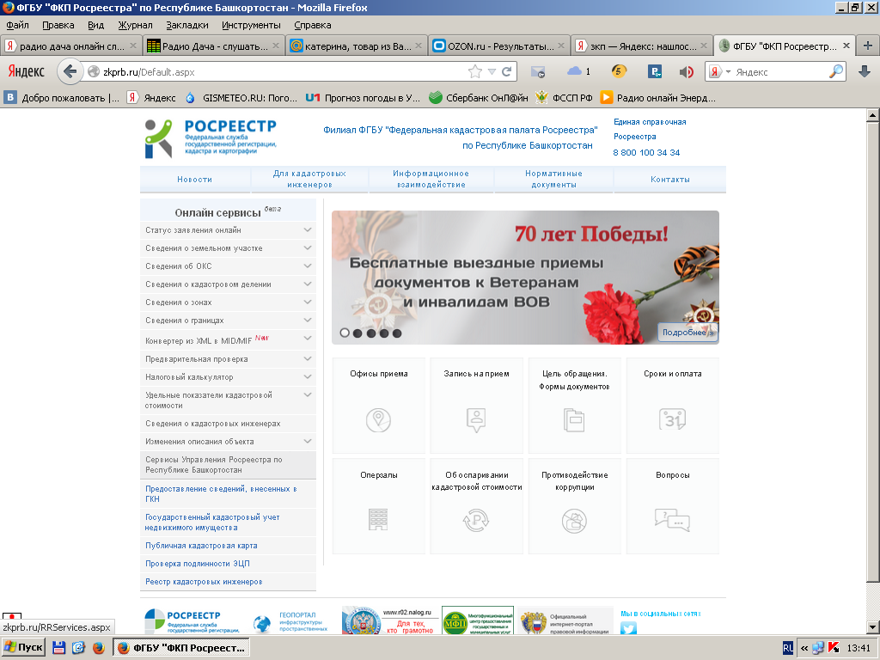
www.zkprb.ru
Notes:
Уважаемые заявители!
Управление Росреестра по Республике Башкортостан уведомляет Вас о сервисах Управления, воспользоваться которыми возможно зайдя на сайт филиала Федерального государственного бюджетного учреждения «Федеральная кадастровая палата Росреестра» по Республике Башкортостан – www.zkprb.ru

Slide 2
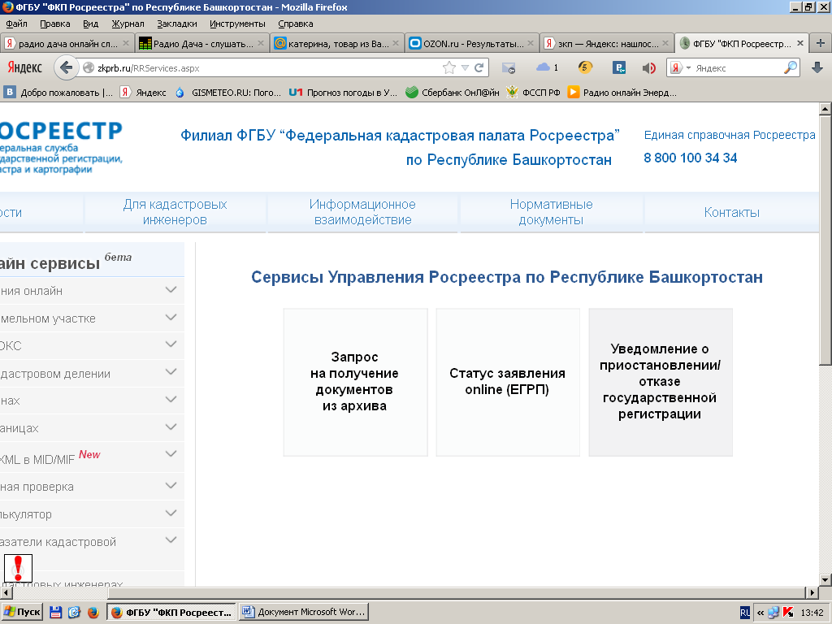
Доступны следующие сервисы
Управления Росреестра по РБ

Slide 3
Запрос на получение документов из архива

Slide 4
Статус заявления онлайн

Slide 5
Уведомление о приостановлении или отказе государственной регистрации

Slide 6
Запрос на получение документов из архива

Slide 7
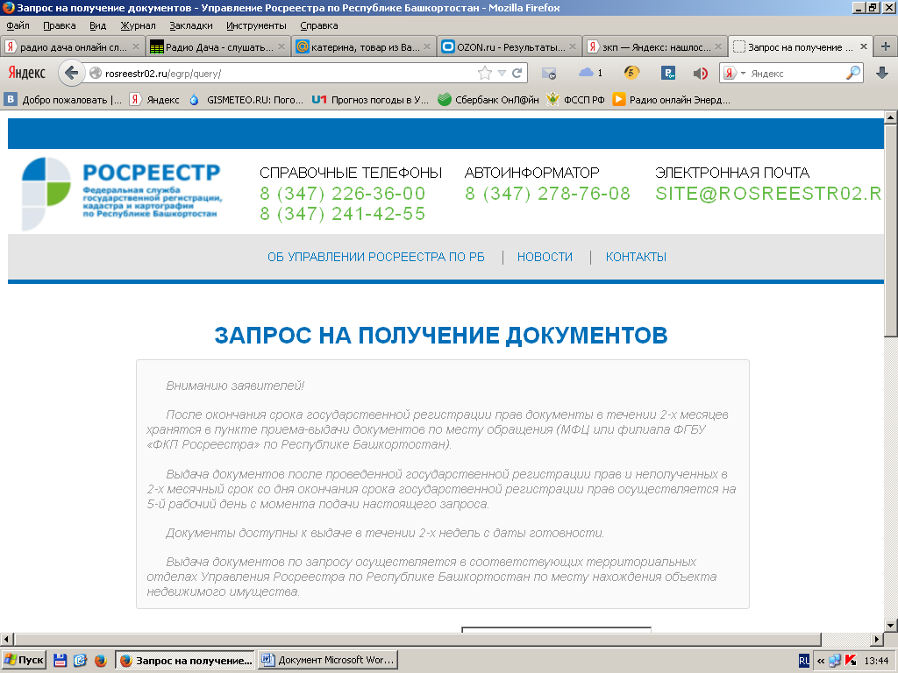
Notes:
После окончания срока государственной регистрации прав документы в течении 2-х месяцев хранятся в пункте приема-выдачи документов по месту обращения (МФЦ или филиала ФГБУ «ФКП Росреестра» по Республике Башкортостан).

Slide 8
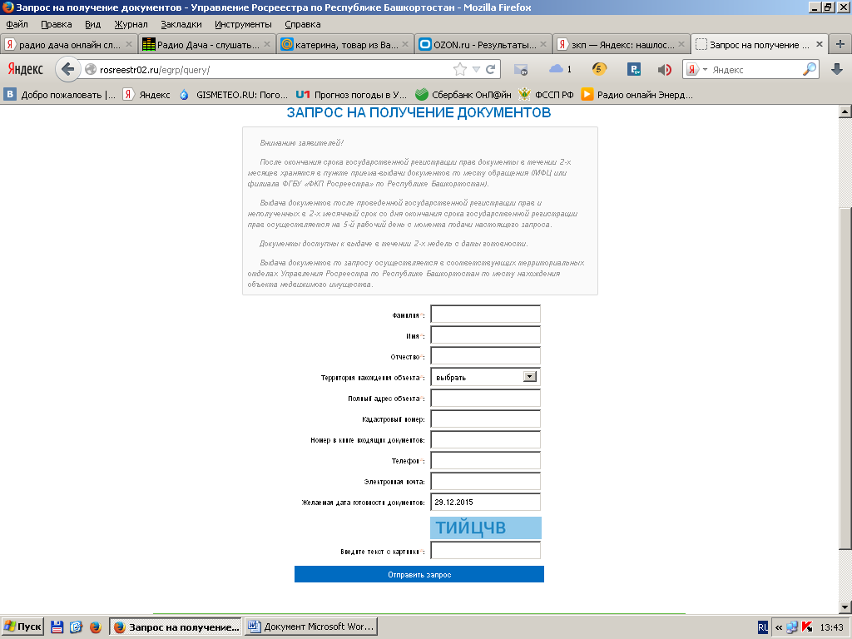
Notes:
Для выдачи документов после проведенной государственной регистрации прав и неполученных в 2-х месячный срок со дня окончания срока государственной регистрации прав возможно заполнить и отправить данный запрос.

Slide 9
Статус заявления онлайн

Slide 10
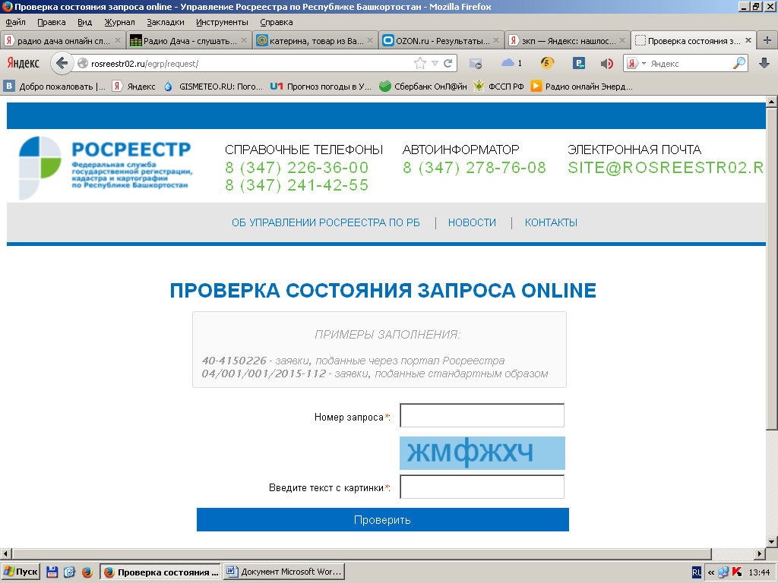

Slide 11
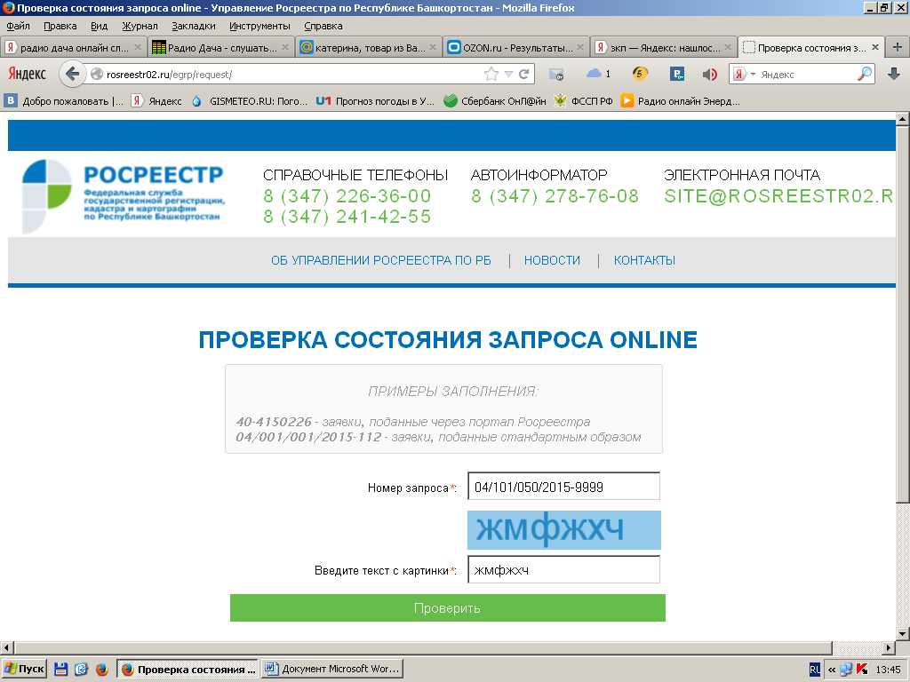

Slide 12
Уведомление о приостановлении или отказе государственной регистрации

Slide 13
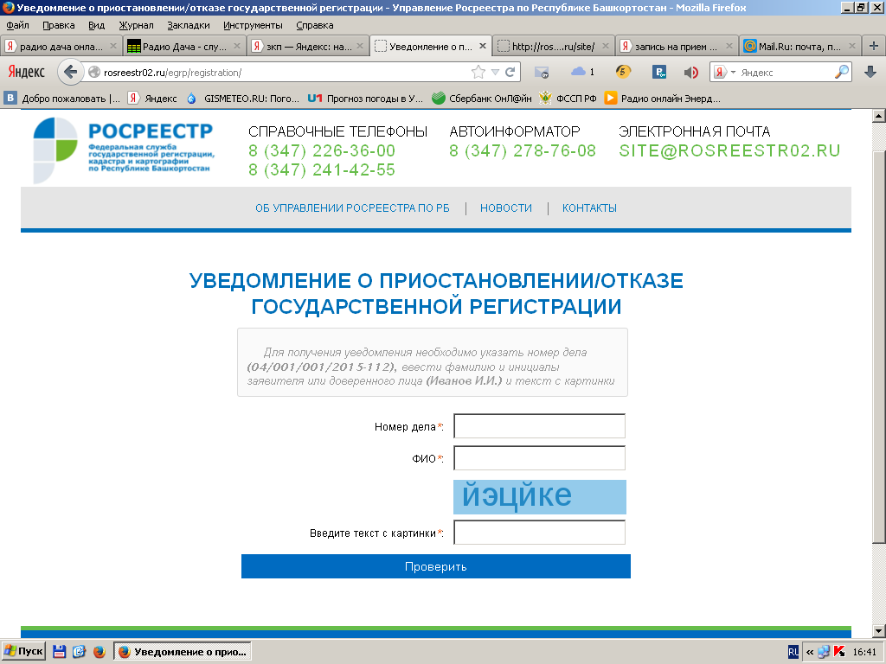

Slide 14
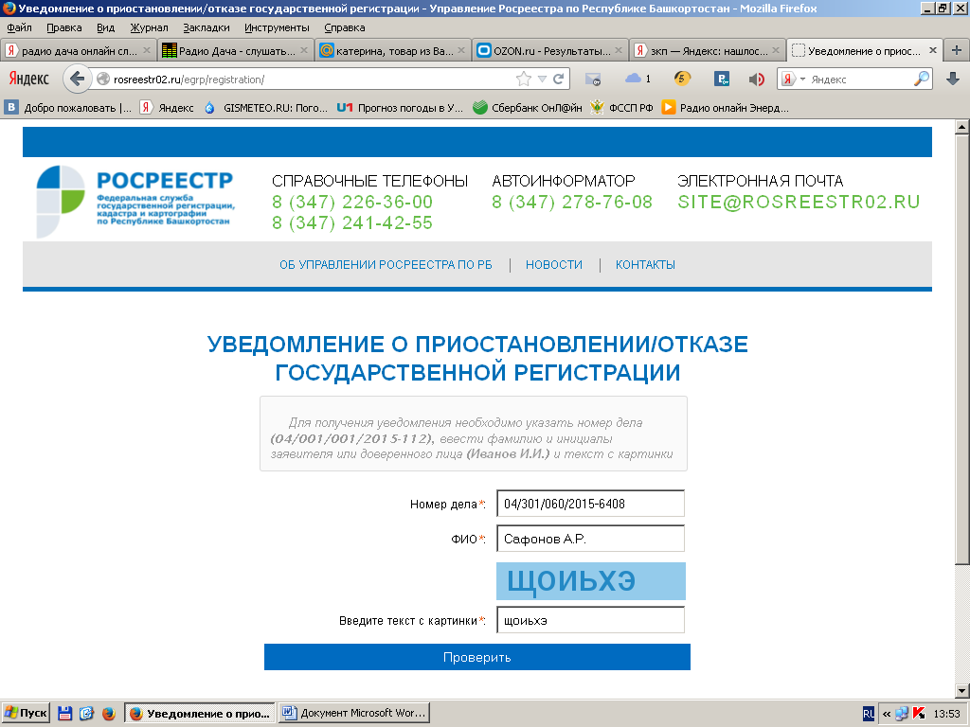

Slide 15
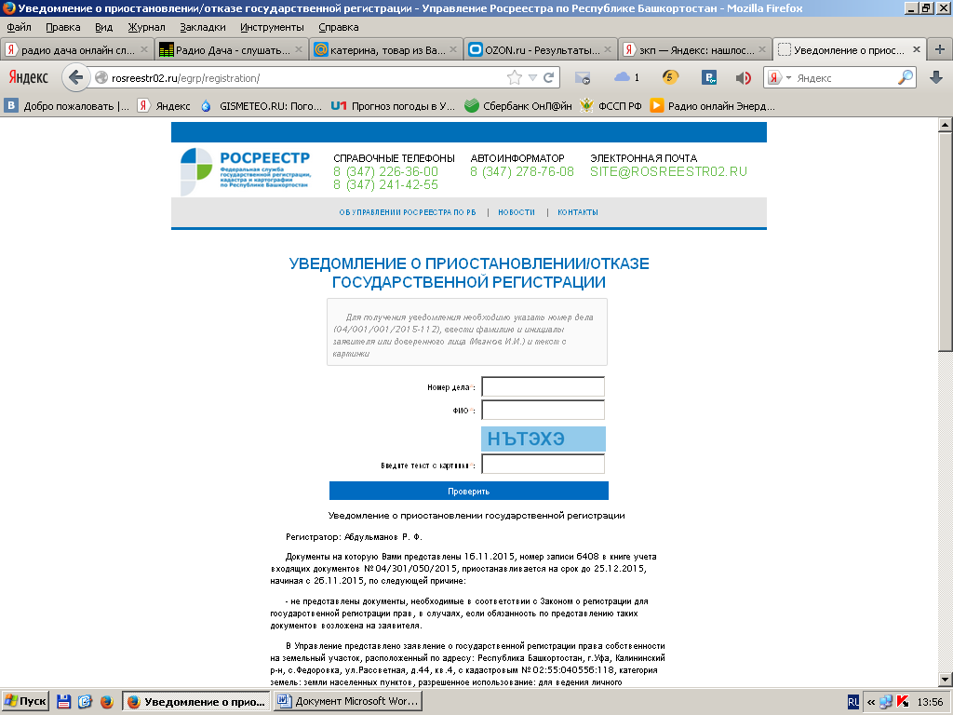

Slide 16
